Slide 1
Числівники

Slide 2
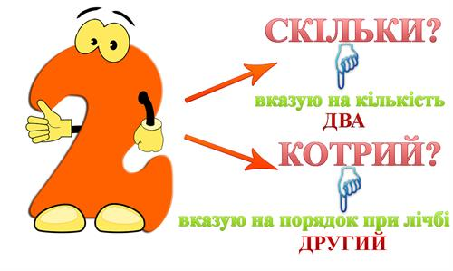
Що це? (Ми всі знаємо що це)
Числівник – це частина мови, яка позначає кількість (або порядок при лічбі) чогось.
Але як ми рахуємо?

Slide 3
Система числення
Які системи числення ми використовуємо?

Slide 4
Система числення
Які системи числення ми використовуємо?
Десяткова: я маю чотириста двадцять три (4*10²+2*10¹+3*10⁰) апельсини
Багато інших (360° кута, дюжина овець)
Як ще ми можемо сказати 432?

Slide 5
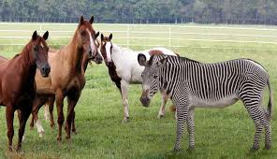
Інші системи числення
Завжди надійся на 10
Не вийшло 10 – шукай 20
Інакше – може бути щось інше

Slide 6
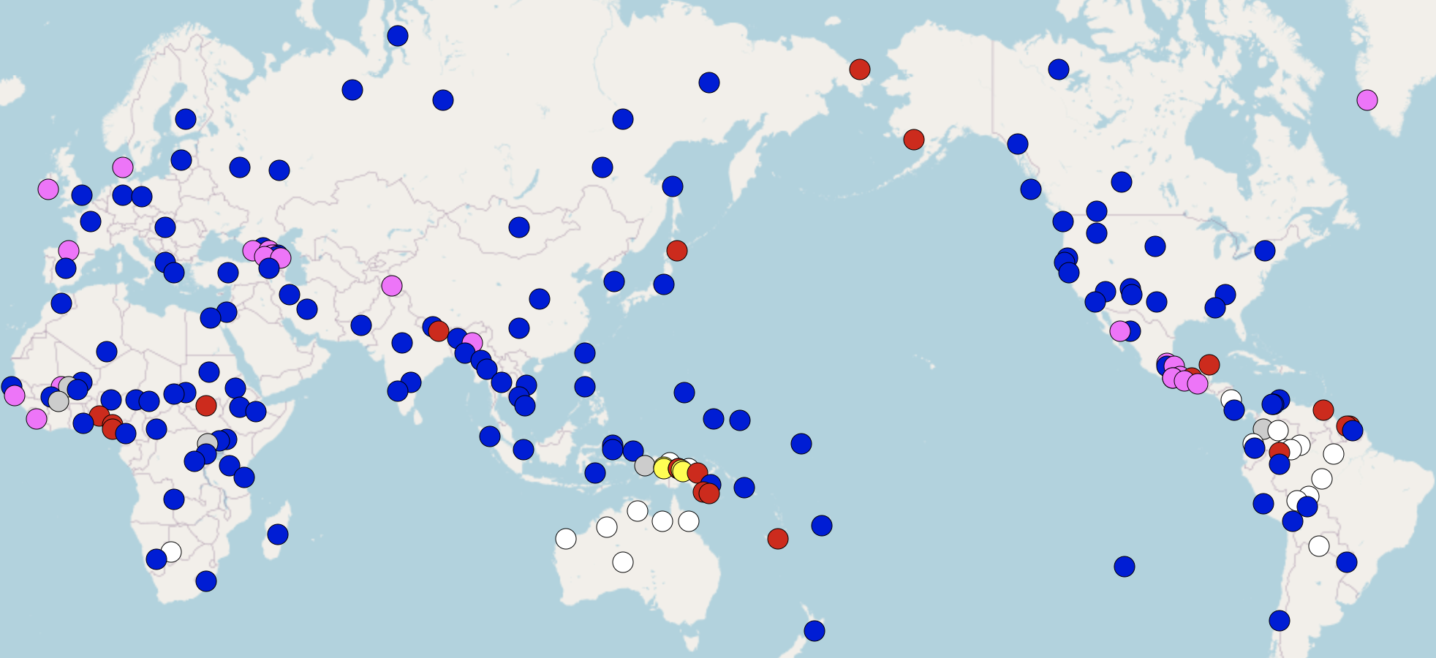
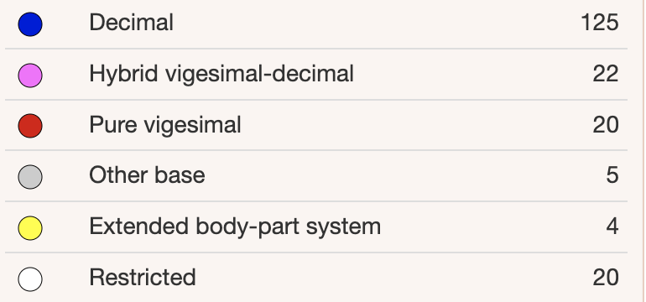

Slide 7
Підоснови і підрахунок слів
Часто системи містять підоснови (дуже часто 5, 10, 15)
Скільки числівників є в українській? Чому? Що буде якщо ми змінимо нашу систему числення на 8-кову? А на 20-кову з підосновою 5?

Slide 8
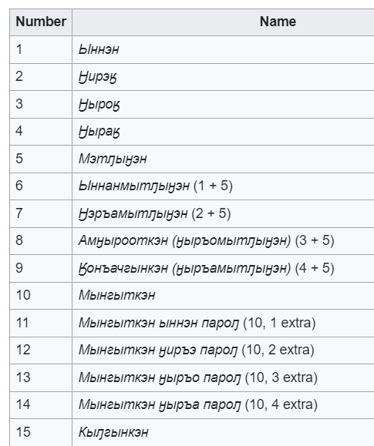
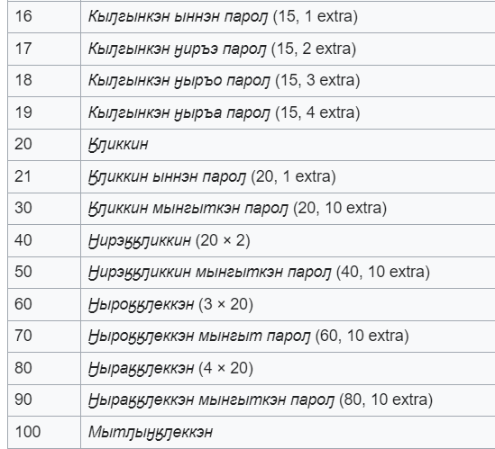
Чукотська

Slide 9
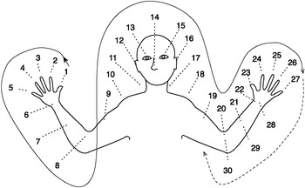
Екзотичніше

Slide 10
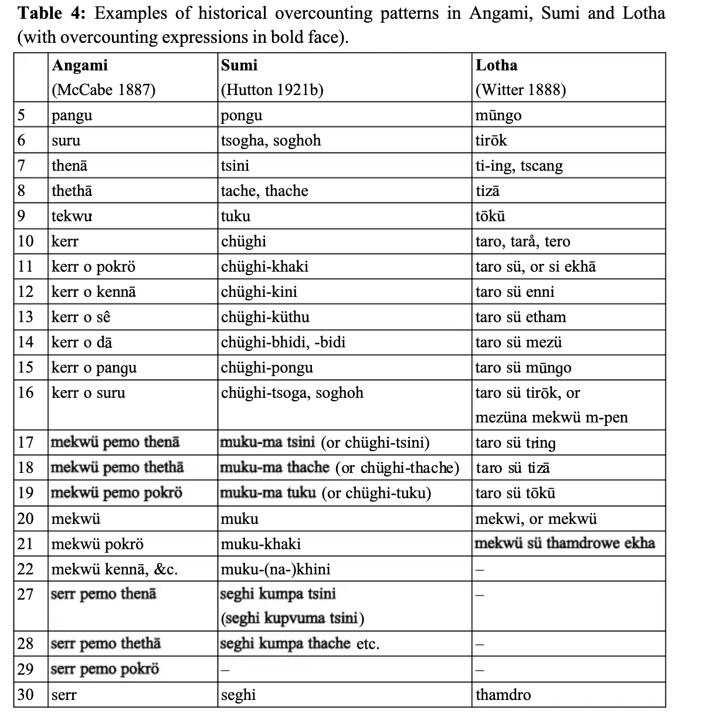
Перехід через розряд (overcounting)
В деяких системах числення ми можемо переходити через розряд
Тоді у вашій системі буде віднімання

Slide 11
Загальні підходи до розв’язку задач
Задачі, де одразу подані числівники – це не добре
В задачах з прикладами шукаємо найпростіші (множення на нуль, на один, піднесення до степеня)
Якщо числівники в задачі на синтаксис і є частини тіла, то можемо шукати зв’язок
Деякі предмети рахуються інакше

Slide 12
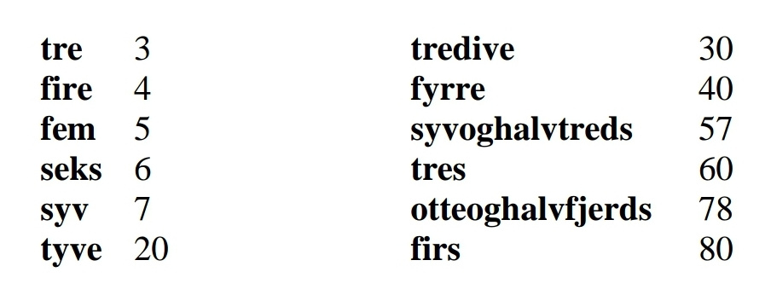
Данська
Подано кілька числівників данською мовою:
.
Перекладіть данською такі числівники:

Slide 13
Данська

